Slide 1
java程序设计
老师：余庆茂
联系方式qq：385853163
Notes:
潮汕人。

Slide 2
章节分布
一.java概述
二.数据和表达式
三.流程控制语句
四.面向对象设计
五.数组和字符串
六.继承和多态
七.输入和输出
八.图形界面设计
九.swing组建
十.多线程
语言基本知识
面向对象概念，进行编程
图形设计基础
拓展

Slide 3
第1章 Java概述

Slide 4
导读
主要内容
Java的地位
Java诞生
Java的特点
安装JDK
什么是api
简单的Java应用程序
重点与难点：
重点：Java平台无关性、Java程序的结构。
难点：Java程序的开发过程。

Slide 5
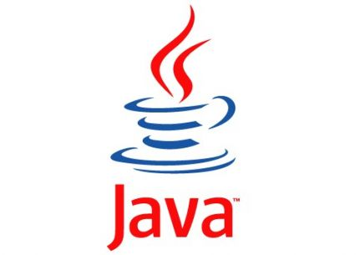
Java之父与Java的诞生
Java是1995年6月由Sun公司引进到我们这个世界的革命性的编程语言。1990年Sun公司成立了由James Gosling领导的开发小组，开始致力于开发一种可移植的、跨平台的语言，该语言能生成正确运行于各种操作系统、各种CPU芯片上的代码。他们的精心专研和努力促成了Java语言的诞生。
印度尼西亚有一个重要的盛产咖啡的岛屿叫Java，中文译名为爪哇，开发人员为这种新的语言起名为Java，其寓意是为世人端上一杯热咖啡。

Slide 6
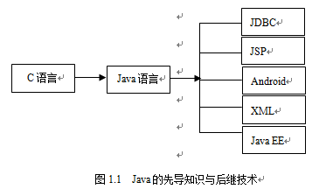
Java的先导知识与后继技术
学习Java语言需要读者曾系统地学习过一门面向过程的编程语言，比如C语言。读者学习过Java语言之后，可以继续学习和Java相关的一些重要内容，比如，学习和数据库设计相关的Java Database Connection（JDBC）、Web设计相关的Java Server Page（JSP）、Android手机程序设计、数据交换技术相关的eXtensible Markup Language（XML）以及网络中间件设计相关的Java Enterprise Edition（Java EE），如图1.1所示。

Slide 7
1.1 Java的地位
1.1.1 网络地位
Java的平台无关性让Java成为编写网络应用程序的佼佼者，而且Java也提供了许多以网络应用为核心的技术，使得Java特别适合于网络应用软件的设计与开发。
1.1.2 语言地位
是一门很好的面向对象语言,通过学习Java语言可以学习怎样使用对象来完成某些任务、掌握面向对象编程的基本思想.
1.1.3 需求地位
IT行业对Java人才的需求正在不断的增长，掌握Java语言及其相关技术意味着较好的就业前景和工作酬金。
Notes:
python

Slide 8
1.2 Java 的特点_1
1.2.1 简单
Java要比C++简单，C++中许多容易混淆的概念，或者被Java弃之不用了，或者以一种更清楚更容易理解的方式实现。
1.2.2 面向对象
Java是面向对象的编程语言，本书将在第4章、第5章和第6章详细、准确地讨论类、对象、继承、多态、接口等重要概念。
1.2.3 平台无关
在一个计算机上编译得到的字节码文件可以复制到任何一个安装了Java运行环境的计算机上直接使用。字节码由Java虚拟机负责解释运行，即Java虚拟机负责将字节码翻译成本地计算机的机器码，并将机器码交给本地的操作系统来运行。

Slide 9
1．平台与机器指令
这里所指的平台是由操作系统（Operating System, OS）和处理器CPU所构成。与平台无关是指软件的运行不因操作系统、处理器的变化而无法运行或出现运行错误。
每个平台都会形成自己独特的机器指令，所谓平台的机器指令就是可以被该平台直接识别、执行的一种由0，1组成的序列代码。相同的CPU和不同的操作系统所形成的平台的机器指令可能是不同的。比如，某个平台可能用8位序列代码00001111表示加法指令，以10000001表示减法指令，而另一种平台可能用8位序列代码10101010表示加法指令，以10010011表示减法指令。
Notes:
你们学过计算机基础，知道其实所有的计算机所能识别的都是0或者1，而机器指令就是将我们表达的的意思转化为该平台直接识别、执行的一种由0，1组成的序列代码

Slide 10
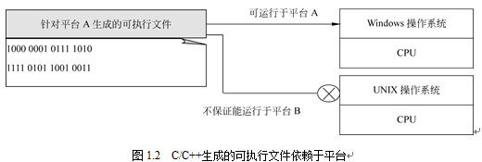
2．C/C++程序依赖平台
C/C++针对当前C/C++源程序所在的特定平台对其源文件进行编译、链接，生成机器指令，即根据当前平台的机器指令生成可执行文件.
不能保证C/C++源程序所产生的可执行文件在所有的平台上都能正确地被运行，其原因是不同平台可能具有不同的机器指令（如图1.2所示）

Slide 11
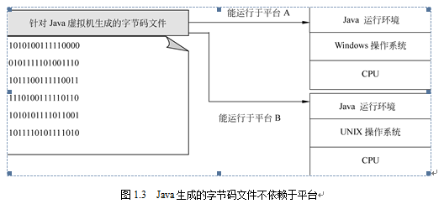
3．Java虚拟机与字节码
Java语言提供的编译器不针对特定的操作系统和CPU芯片进行编译，而是针对Java虚拟机把Java源程序编译成称为字节码的“中间代码”可以被Java虚拟机直接识别、执行的一种由0，1组成的序列代码。
字节码并不是机器指令，因为它不和特定的平台相关，不能被任何平台直接识别、执行。Java针对不同平台提供的Java虚拟机的字节码指令都是相同的，Java虚拟机负责将字节码翻译成虚拟机所在平台的机器码，并让当前平台运行该机器码，如图1.3所示。
Notes:
编译器只是针对Java虚拟机进行编译，编译出来的class文件是可以java虚拟机识别的,Java虚拟机Java虚拟机负责将字节码翻译成虚拟机所在平台的机器码

Slide 12
编译
交由
执行
源程序
class文件
java虚拟机
机器码

Slide 13
1.2 Java 的特点_2
1.2. 4 多线程
Java的特点之一就是内置对多线程的支持。多线程允许同时完成多个任务。
1.2.5 动态
Java程序的基本组成单元就是类，有些类是自己编写的，有一些是从类库中引入的，而类又是运行时动态装载的，这就使得Java可以在分布环境中动态地维护程序及类库。
Notes:
串行和并行。多线程就是可以让程序同时跑两个方法。

Slide 14
1.3 安装JDK
1.3.1 三种平台简介
目前Java平台主要分为下列3个版本:
（1）Java SE（曾称为J2SE）称为Java标准版或Java 标准平台.
（2）Java EE（曾称为J2EE）称为Java企业版或Java企业平台.
（3）Java ME（曾称为J2ME）称为Java微型版或Java小型平台.
无论上述哪种Java运行平台都包括了相应的Java虚拟机（Java Virtual Machine），虚拟机负责将字节码文件（包括程序使用的类库中的字节码）加载到内存，然后采用解释方式来执行字节码文件，即根据相应平台的机器指令翻译一句执行一句。

Slide 15
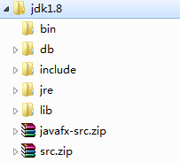
1.3.2 安装Java SE平台
Java SE平台是学习掌握Java语言的最佳平台，而掌握Java SE又是进一步学习Java EE和Android所必须的。
下载JDK1.8。 本书将使用针对Window操作系统平台的JDK，因此下载的版本为jdk-8u102-windows-x64.exe。
选择安装路径界面。为了便于今后设置环境变量，建议修改默认的安装路径为：D:\jdk1.8 。
图1.6 JDK的目录结构

Slide 16
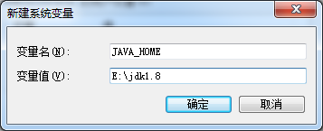
1．系统环境path的设置
JDK平台提供的Java编译器（javac.exe）和Java解释器（java.exe）位于Java安装目录的\bin文件夹中.
首先设置系统变量JAVA_HOME
右键单击“我的电脑或计算机”，在弹出的快捷菜单中选择“属性”，弹出“系统特性”对话框，再单击该对话框中的“高级属性设置”，然后单击按钮“环境变量”，添加系统环境变量JAVA_HOME，让该环境变量的值是JDK目录结构的根目录，例如E:\jdk1.8，如图1.7。
图1.7 设置系统变量JAVA_HOME

Slide 17
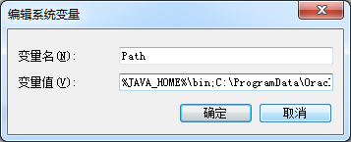
设置系统环境path的的值
用鼠标右键单击“计算机”/“我的电脑”，在弹出的快捷菜单中选择“属性”命令弹出“系统”对话框单击该对话框中的“高级系统设置”/“高级选项”，然后单击按钮“环境变量”弹出环境变量设置对话框，在该对话框中的“系统变量(S)”中找到path、单击按钮“编辑(I) 弹出编辑系统变量对话框，在该对话框中编辑path的值即可。这里，我们为path添加的新值就是E:\JDK1.8\bin。由于已经设置了系统变量JAVA_HOME的值是E:\JDK1.8，因此可以用%JAVA_HOME%代替E:\JDK1.8。在弹出编辑系统变量对话框中为path添加的新值是%JAVA_HOME%\bin，如图1.9。
图1.9 编辑系统变量path的取值
Notes:
'javac' 不是内部或外部命令,也不是可运行的程序 或批处理文件.
C:\Program Files\Java\jdk1.5.0\bin;就可以了。（不需要在添加别的了） 原因很简单：你可以按照这个路径去看看有没有一个叫javac.exe的东东在bin文件夹中，环境变量Path的作用通俗点讲就是用来告诉你的电脑如何去找到这个可执行文件并执行它。

Slide 18
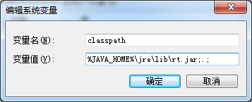
2．系统环境classpath的设置
一般不需要设置环境变量classpath的值。如果计算机安装过一些商业化的Java开发产品或带有Java技术的一些产品，安装这些产品后，classpath的值可能会被修改了。如果希望使用最新的Java运行环境,就重新设置 classpath的值,如图1.10。(E:\jdk1.8\jre\lib\rt.jar;.;)
Classpath值中的( .; ) 是指可以加载应用程序当前目录及其子目录中的类。

Slide 19
3.目录名词解读
1）JDK(Java Development Kit) 就是Java 程序开发的工具包，即Java的SDK。JDK 是整个Java的核心，包括了Java的开发环境和运行环境（Java Runtime Envirnment）以及一堆Java工具（tools.jar）和Java基础的类库(rt.jar) 等。
2）JRE（Java Runtime Environment，即Java运行环境），是运行JAVA程序所必须的环境的集合，包含JVM标准实现、Java核心类库（API）及支持文件，但不包含开发工具(编译器、调试器等)。

Slide 20
3.目录名词解读
jdk：jdk根目录，包含版权、许可及 README 文件以及Java核心平台API的源文件归档（src.zip）。
--jdk\bin：jdk开发工具可执行文件目录，里面包含有javac.exe、java.exe等可执行程序。
--jdk\lib：jdk开发工具使用的类库目录，主要包括tools.jar和dt.jar。
--jdk\jre：jdk开发工具所使用的Java运行时环境的根目录，除了文档外，它与可部署的JRE完全相同。
--jdk\demo：jdk自带的一些例子，含有源代码的程序示例。
--jdk\include：c的头文件，用与支持native-code库使用jvm Debugger接口。

Slide 21
3.目录名词解读
1）两个jre目录，分别为：
C:\Program Files\Java\jre8：可部署的JRE。
C:\Program Files\Java\jdk1.8.0_16\jre：jdk中自带并使用的JRE。
总体来说，两个JRE文件夹的内容基本相同，区别主要体现在工作的职责上，也就是不同的JRE负责不同的工作范围。
如果只是要执行Java程序，则只需要Java目录下的JRE即可。如果要开发Java程序，则需要JDK中的JRE。比如我们使用javac.exe来编译Java程序时，系统会优先使用jdk\bin下的可执行文件，使用的运行环境也是jdk下的jre。

Slide 22
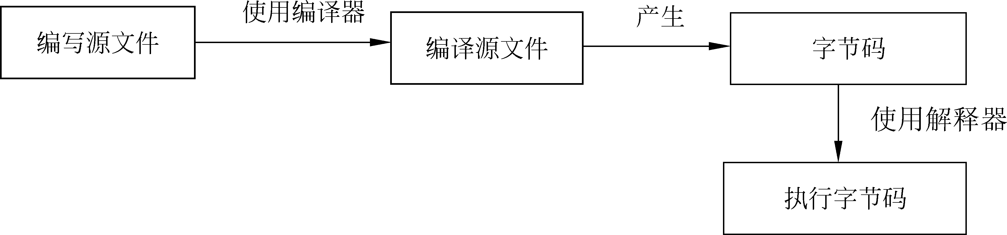
1.4 Java程序的开发步骤
开发步骤：
1) 编写源文件:扩展名必须是 .java。
2) 编译Java源程序:用Java编译器（javac.exe）编译源文件，得到字节码文件。
3) 运行Java程序:使用Java解释器（java.exe）来解释执行字节码文件。

Slide 23
1.5 简单的Java应用程序
1.5.1 源文件的编写与保存
Java应用程序的源文件是由若干个书写形式互相独立的类组成，有关Java应用程序结构的细节在第4章还会讲解（4.4节）
例子1:中的Java源文件Hello.java是由两个名字分别为Hello和Student的类组成。
public class Hello {
public static void main (String args[]) {
System.out.println(“Helloword!");
}
class Student {
public void speak(String s) {
System.out.println(s);
}
}

Slide 24
编写与保存源文件
1 编写源文件
使用一个文本编辑器，如Edit或记事本编写上述例子1给出的源文件。
Java源程序中语句所涉及到的小括号及标点符号都是英文状态下输入的括号和标点符号，比如“大家好!”中的引号必须是英文状态下的引号，而字符串里面的符号不受汉字符或英文字符的限制。
2. 保存源文件
如果源文件中有多个类，那么只能有一个类是public类；如果有一个类是public类，那么源文件的名字必须与这个类的名字完全相同，扩展名是java；如果源文件没有public类，那么源文件的名字只要和某个类的名字相同，并且扩展名是java就可以了。
上述例子1中的源文件必须命名为Hello.java。我们将Hello.java保存到C:\chapter1文件夹中。

Slide 25

1.5.2 编译
1．编译器（javac）
进入逻辑分区C的chapter1目录中，使用编译器javac编译源文件（如图1.11）：
图1.11 使用javac编译源文件
C:\chapter1> javac Hello.java
图1.13 使用javac编译源文件

Slide 26

1.5.3 运行
1.应用程序的主类
一个Java应用程序必须有一个类含有
public static void main（String args[ ]）
方法，称这个类是应用程序的主类。
2．解释器（java）
使用Java虚拟机中的Java解释器（java.exe）来解释执行其字节码文件。Java应用程序总是从主类的main方法开始执行。因此，需进入主类字节码所在目录，比如C:\chapter1，然后使用Java解释器（java.exe）运行主类的字节码. 图1.14 使用java解释器运行程序
C:\chapter1\> java Hello
图1.14 使用Java解释器运行程序

Slide 27
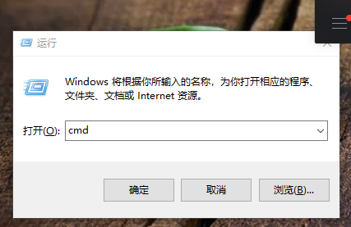
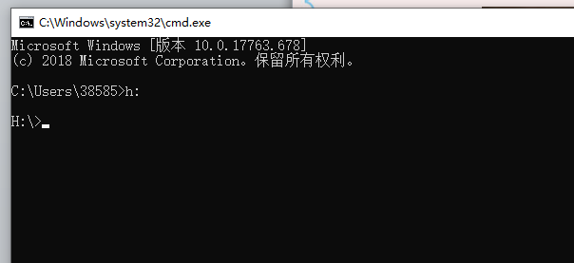
步骤
Window +r
2.输入盘符 如h:

Slide 28
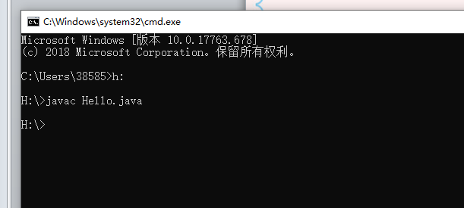
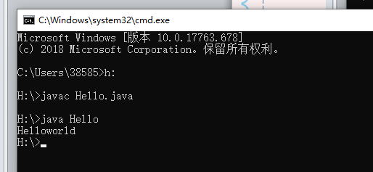
3.Javac Hello.java
4. Java Hello

Slide 29

再看一个简单的Java应用程序
不要求读者看懂程序的细节，但读者必须知道怎样保存.
例子2中的Java源文件(源文件里有2个类)、怎样使用编译器编译源程序、怎样使用解释器运行程序 。
class A {
public static void main(String args[]) {
People zhubajie;
zhubajie = new People();
zhubajie.height = 170;
zhubajie.ear = "两只大耳朵";
System.out.println("身高:"+zhubajie.height);
System.out.println(zhubajie.ear);
zhubajie.speak("师傅,咱们别去西天了,改去月宫吧");
}
}
public class People {
int height;
String ear;
void speak(String s) {
System.out.println(s);
}
}

Slide 30
1.6 编程风格
遵守一门语言的编程风格是非常重要的，否则编写的代码将难以阅读，给后期的维护带来诸多不便
1.7.1 Allmans风格
Allmans风格也称“独行”风格，即左、右大括号各自独占一行，如下列代码所示意 .当代码量较小时适合使用“独行”风格，代码布局清晰，可读性强
class Allmans
{
public static void main(String args[])
{
int sum=0,i=0,j=0;
for(i=1;i<=100;i++)
{
sum=sum+i;
}
System.out.println(sum);
}
}

Slide 31
1.7 编程风格
1.7.2 Kernighan风格
Kernighan风格也称“行尾”风格，即左大括号在上一行的行尾，而右大括号独占一行，如下列代码所示意。当代码量较大时不适合使用“独行”风格，因为该风格将导致代码的左半部分出现大量的左、右大括号，导致代码清晰度下降，这时应当使用“行尾”风格 。
class Kernighan {
public static void main(String args[]) {
int sum=0,i=0,j=0;
for(i=1;i<=100;i++) {
sum=sum+i;
}
System.out.println(sum);
}
}

Slide 32
1.7.3 注释
编译器忽略注释内容，注释的目的是有利于代码的维护和阅读，因此给代码增加注释是一个良好的编程习惯。
Java支持两种格式的注释：单行注释和多行注
单行注释使用“//”表示单行注释的开始，即该行中从“//”开始的后续内容为注释 .
多行注释的使用“/*”表示注释的开始，以“*/”表示注释结束 .

Slide 33
1.8API
API（Application Programming Interface，应用程序编程接口）是一些预先定义的函数，目的是提供应用程序与开发人员基于某软件或硬件的的一组例程能力。
当运行一个Java程序时，Java虚拟机装载程序的class文件所使用的Java API class文件。所有被装载的class文件和所有已经装载的动态库共同组成了Java虚拟机上运行的整个程序。在一个平台能够支持Java程序以前，必须在这个特定平台上明确地实现API功能。

Slide 34
1.7 开发工具Eclipse
1.7.1 Eclipse简介（一）
Eclipse是基于Java的，开放源码的、可扩展的应用开发平台，它为编程人员提供了一流的Java集成开发环境（Integrated Development Environment，IDE）。是一个可以用于构建集成Web和应用程序的开发工具平台，其本身并不会提供大量的功能，而是通过插件来实现程序的快速开发功能。

Slide 35
1.7.1 Eclipse简介（二）
Eclipse是一个成熟的可扩展的体系结构。它为创建可扩展的开发环境提供了一个平台。这个平台允许任何人构建与环境或其他工具无缝集成的工具，而工具与Eclipse无缝集成的关键是插件。Eclipse还包括插件开发环境（PDE），PDE主要针对那些希望扩展Eclipse的编程人员而设定的。这也正是Eclipse最具魅力的地方。通过不断的集成各种插件，Eclipse的功能也在不断的扩展，以便支持各种不同的应用。

Slide 36
总结
1 Java语言是面向对象编程，编写的软件与平台无关。
2 开发一个Java程序需经过三个步骤：编写源文件、编译源文件
生成字节码、加载运行字节码。
3 编写代码务必遵守行业的习惯风格。
本节结束咯~偶都会了~太葱明了
1 命名保存源文件
2 编译
3 执行

Slide 37
作业
习题1 1,3

Slide 38

本章结束
Thank You !

